Slide 1
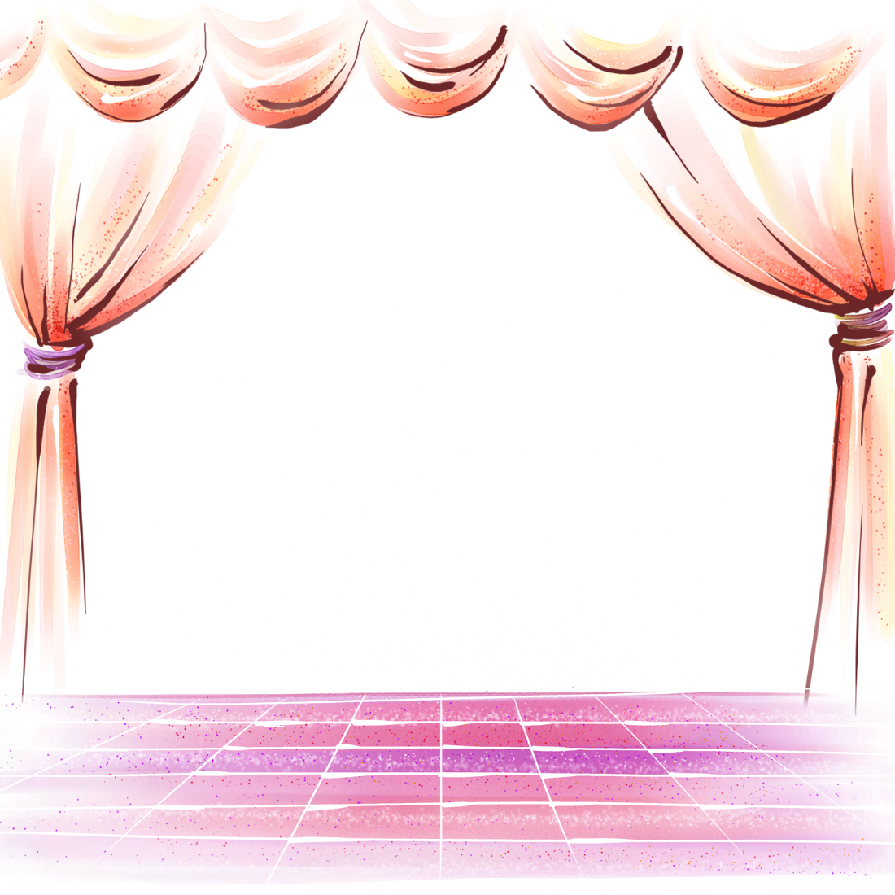
BÀI 19
CÁC MÙA TRONG NĂM
(Tiết 4)

Slide 2

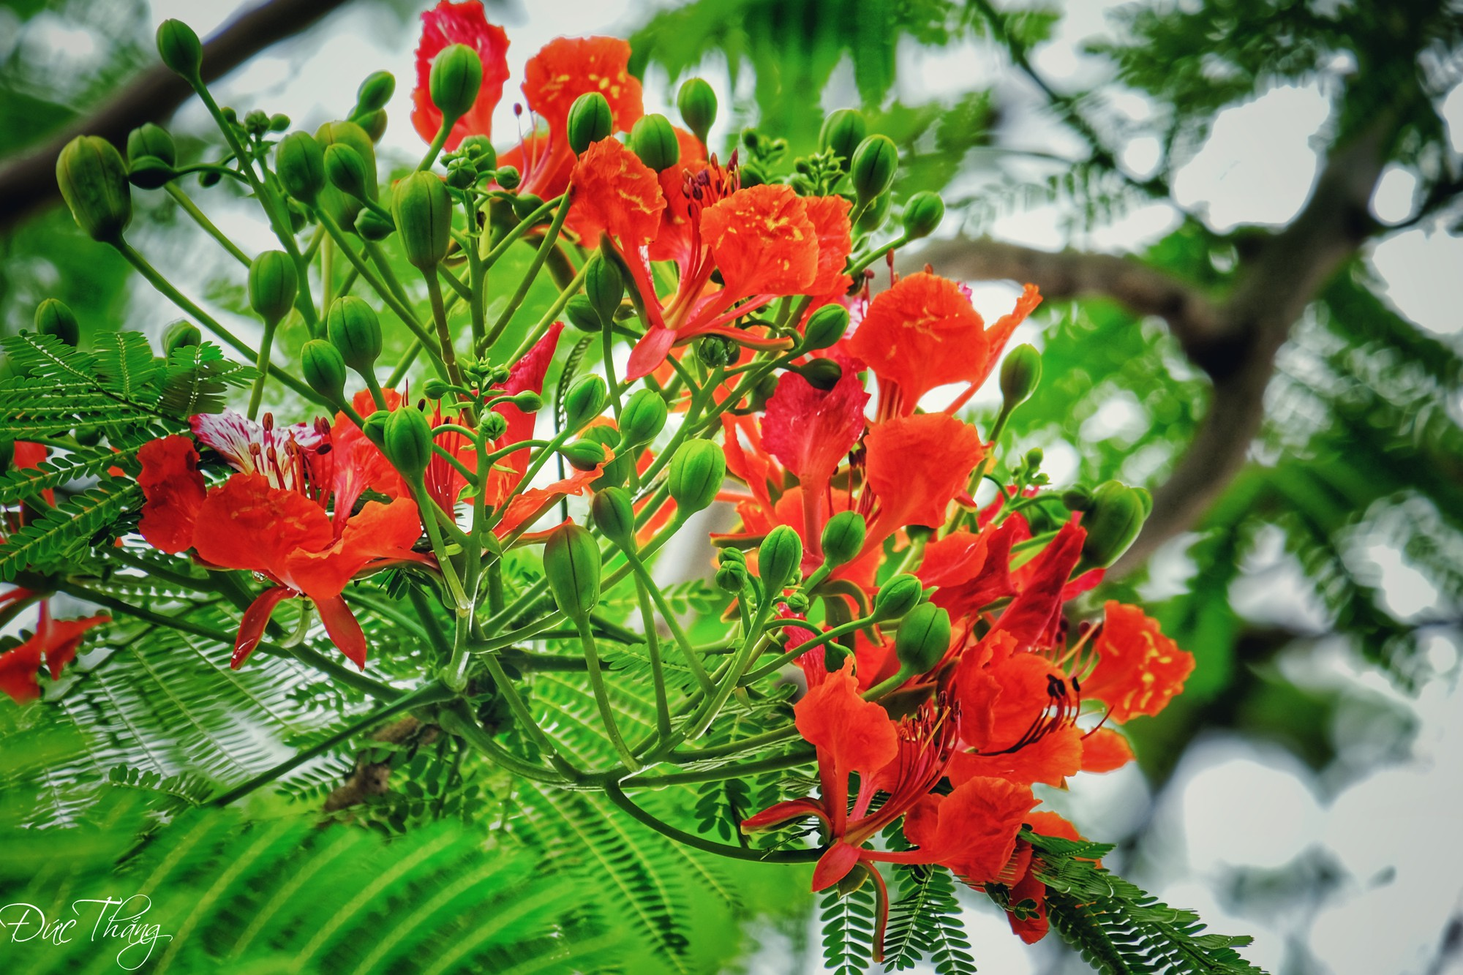
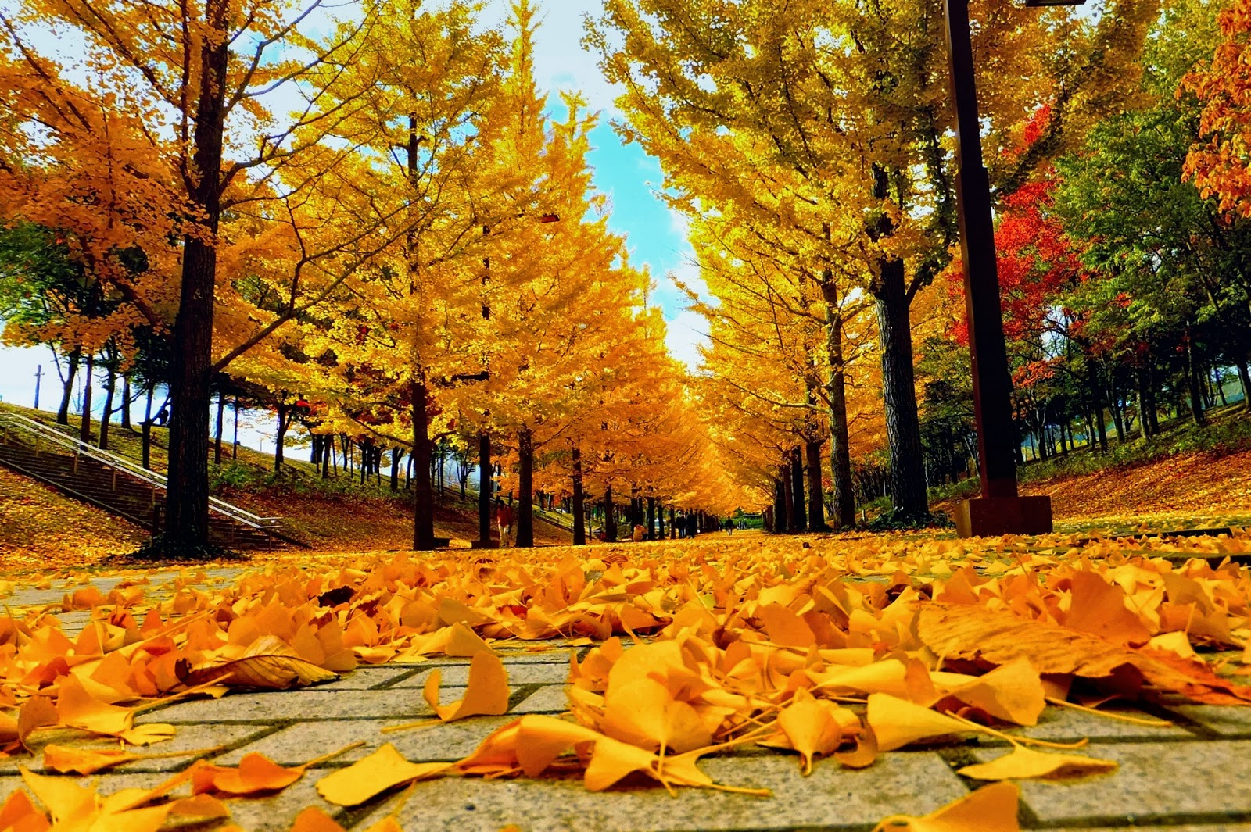
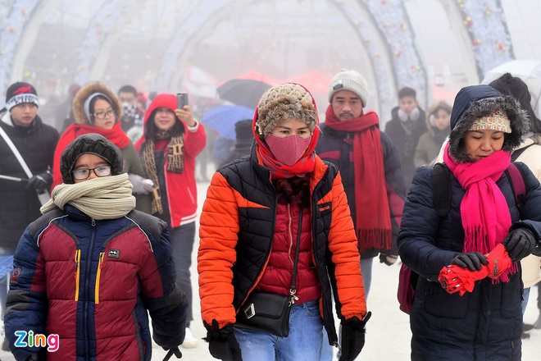
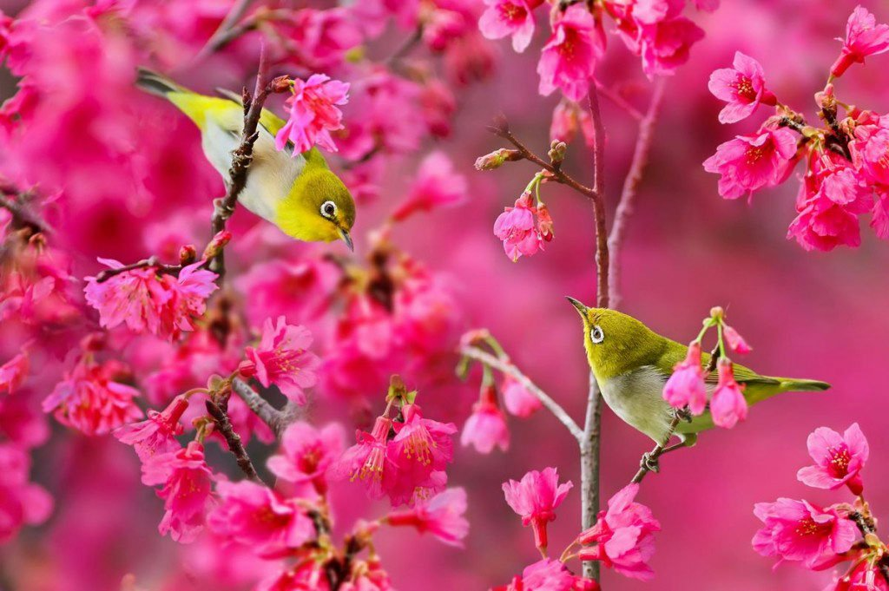
ĐUỔI HÌNH BẮT CHỮ
5
4
4
5
0
3
1
1
3
0
0
3
5
2
0
2
2
4
5
1
4
1
2
3
Em hãy quan sát các hình và đoán xem mỗi hình nhắc đến mùa nào trong năm nhé! Thời gian quan sát và đoán từ là 5 giây cho mỗi hình nha.
MÙA XUÂN
MÙA HÈ
MÙA THU
MÙA ĐÔNG

Slide 3

HOẠT ĐỘNG 6: NHẬN XÉT VIỆC LỰA CHỌN TRANG PHỤC PHÙ HỢP THEO MÙA CỦA EM.
VÌ SAO PHẢI LỰA CHỌN TRANG PHỤC PHÙ HỢP THEO MÙA?

Slide 4
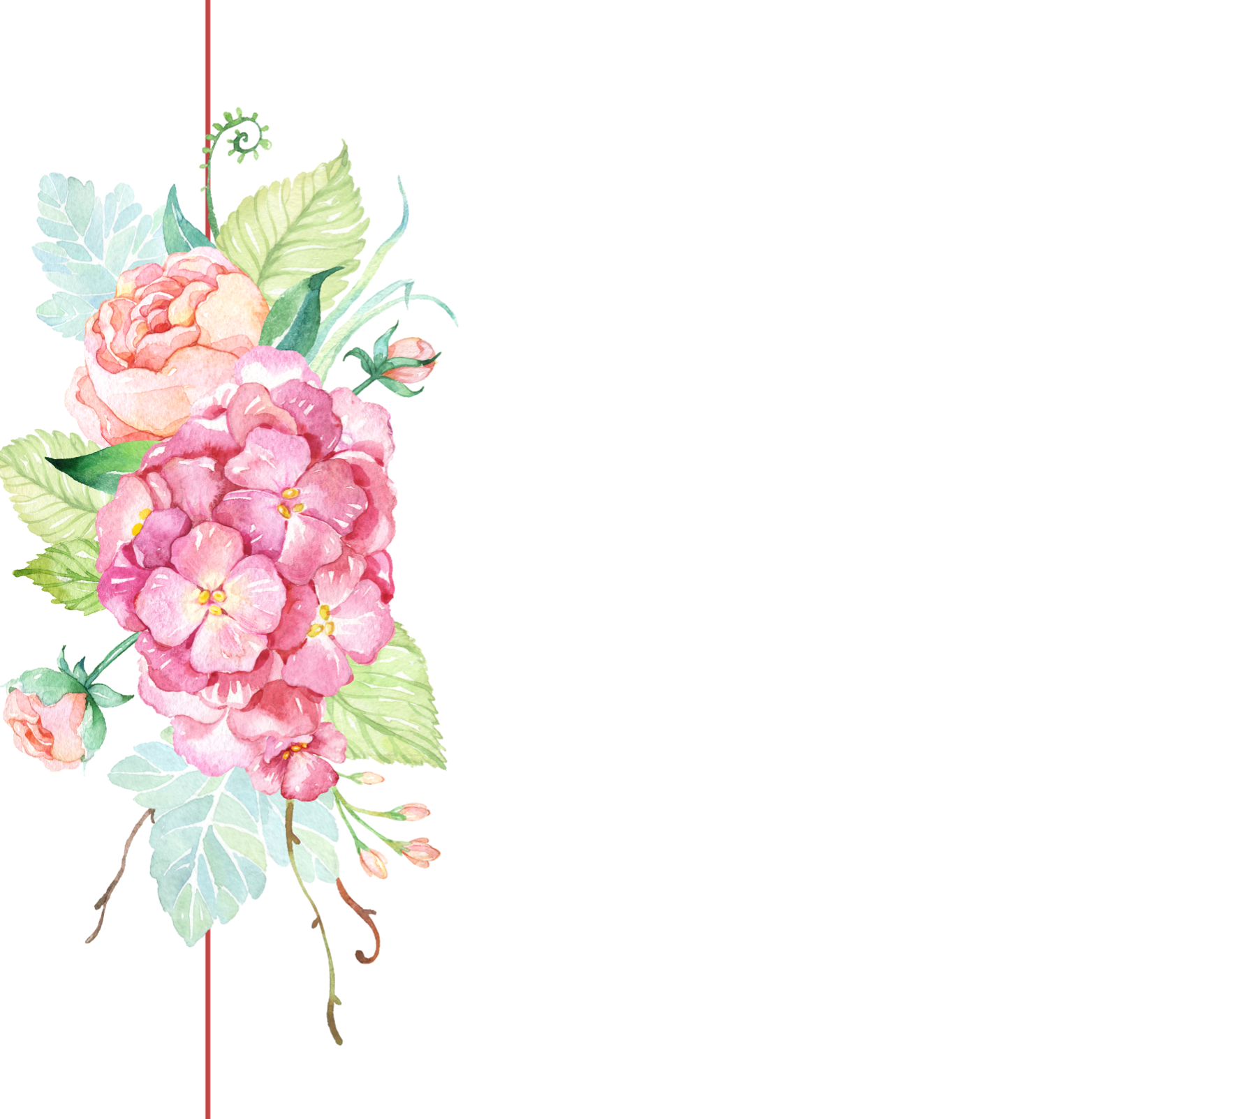

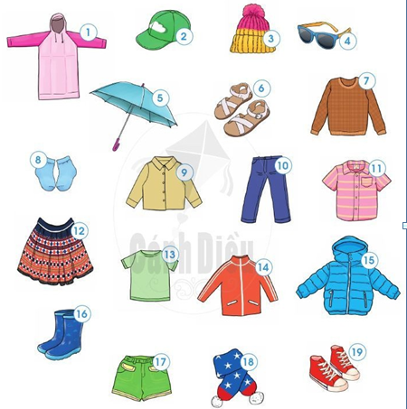
2
TRANG PHỤC PHÙ HỢP THEO MÙA
Hãy lựa chọn trang phục trong các hình dưới đây cho phù hợp với từng mùa.

Slide 5
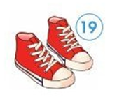
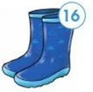
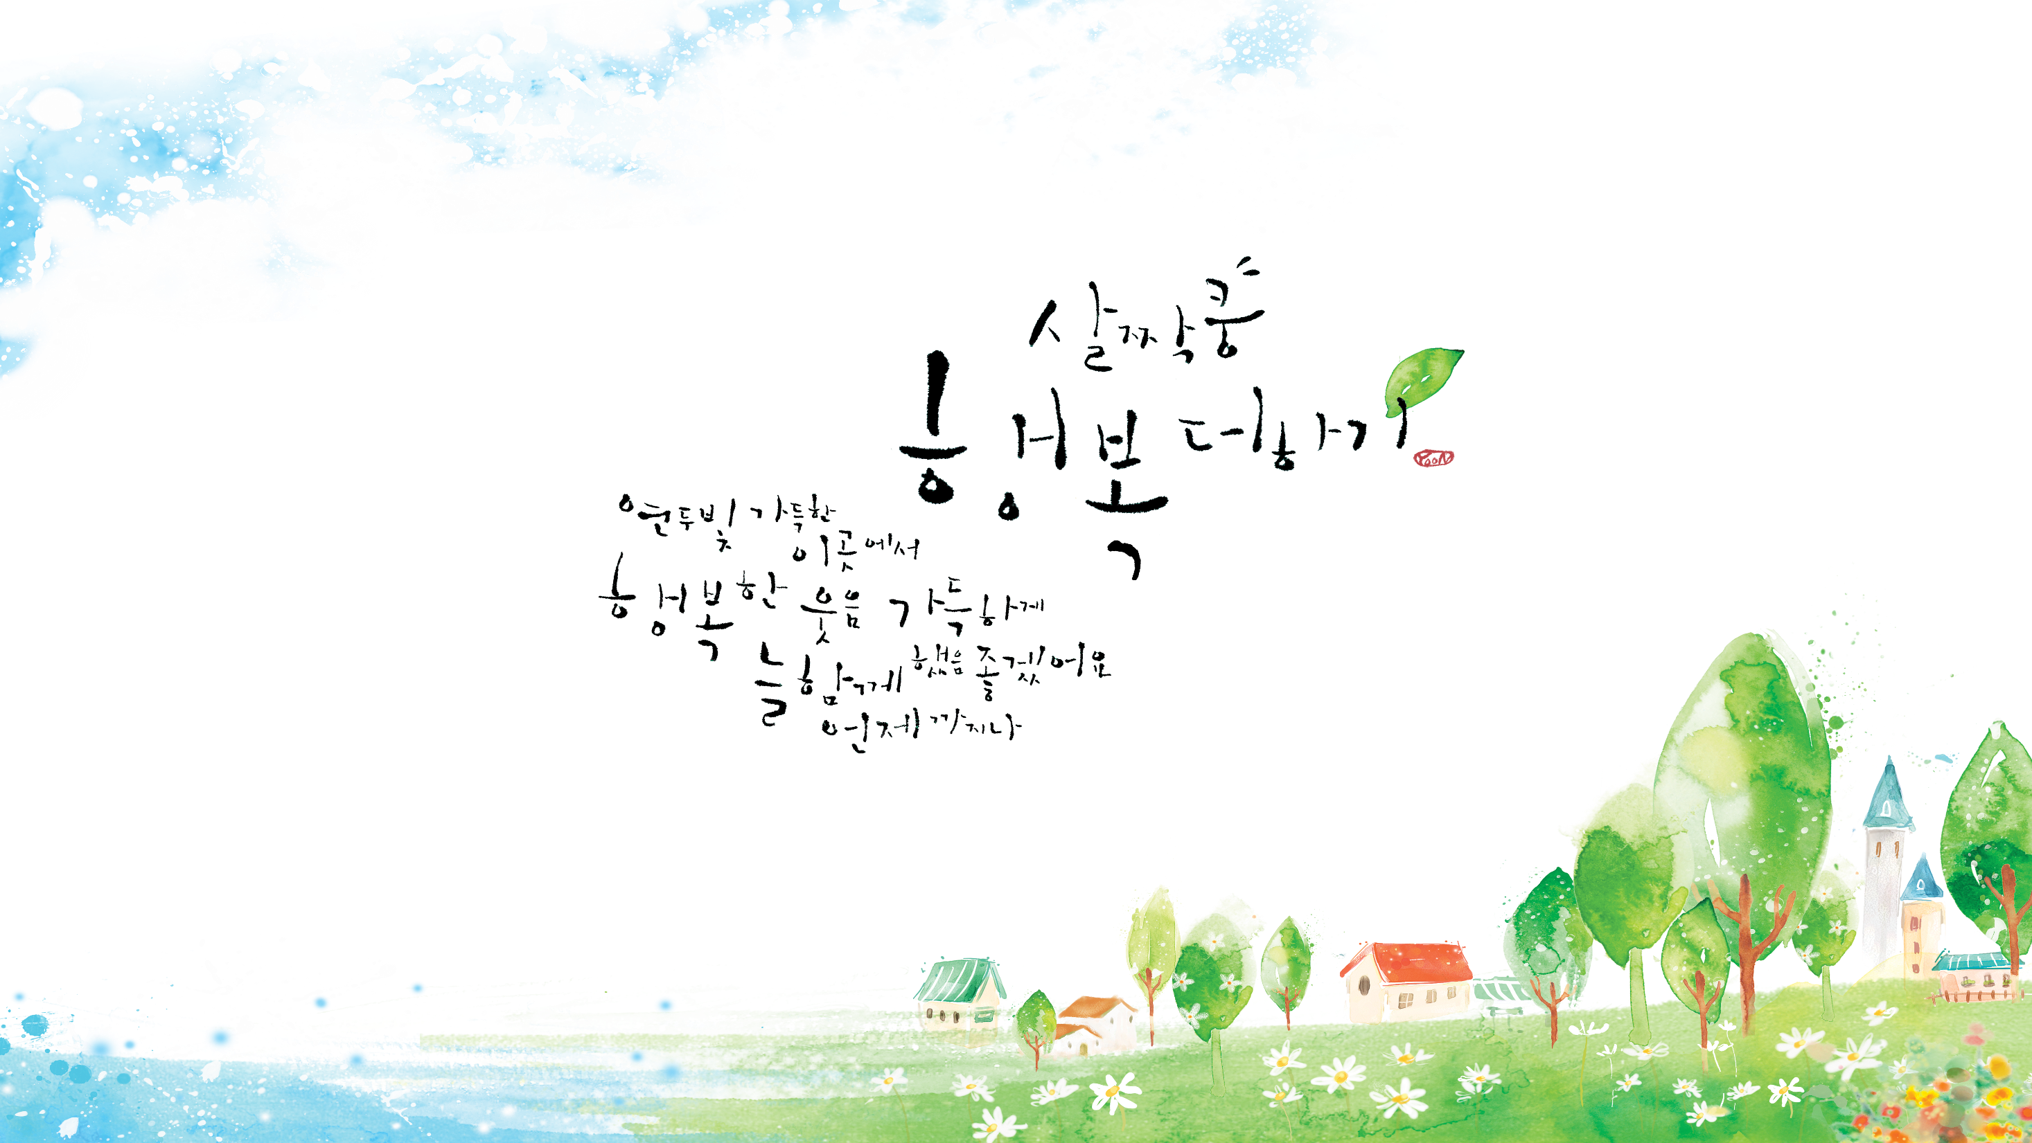
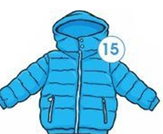
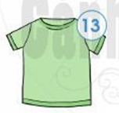
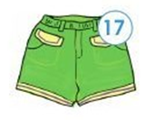
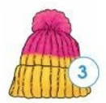
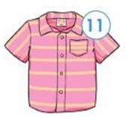
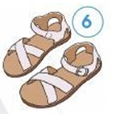
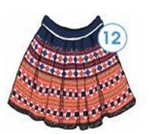
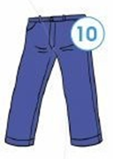
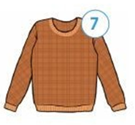
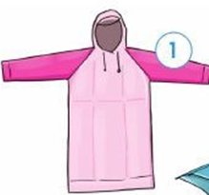
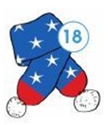
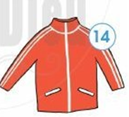
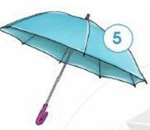
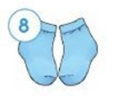
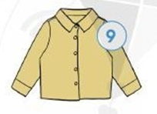

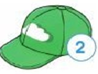
PHIẾU HỌC TẬP
NHÓM: …………………………………………
MÙA XUÂN | MÙA HÈ | MÙA THU | MÙA ĐÔNG | MÙA KHÔ | MÙA MƯA
Hình số: | Hình số: | Hình số: | Hình số: | Hình số: | Hình số:
1
2
4
2
4
5
1
2
4
1
2
3
2
4
5
2
4
5
5
6
9
6
11
12
6
9
10
4
7
8
6
10
11
6
9
10
10
11
12
13
17
12
14
10
14
15
12
13
11
12
16
19
19
18
19
17
19

Slide 6
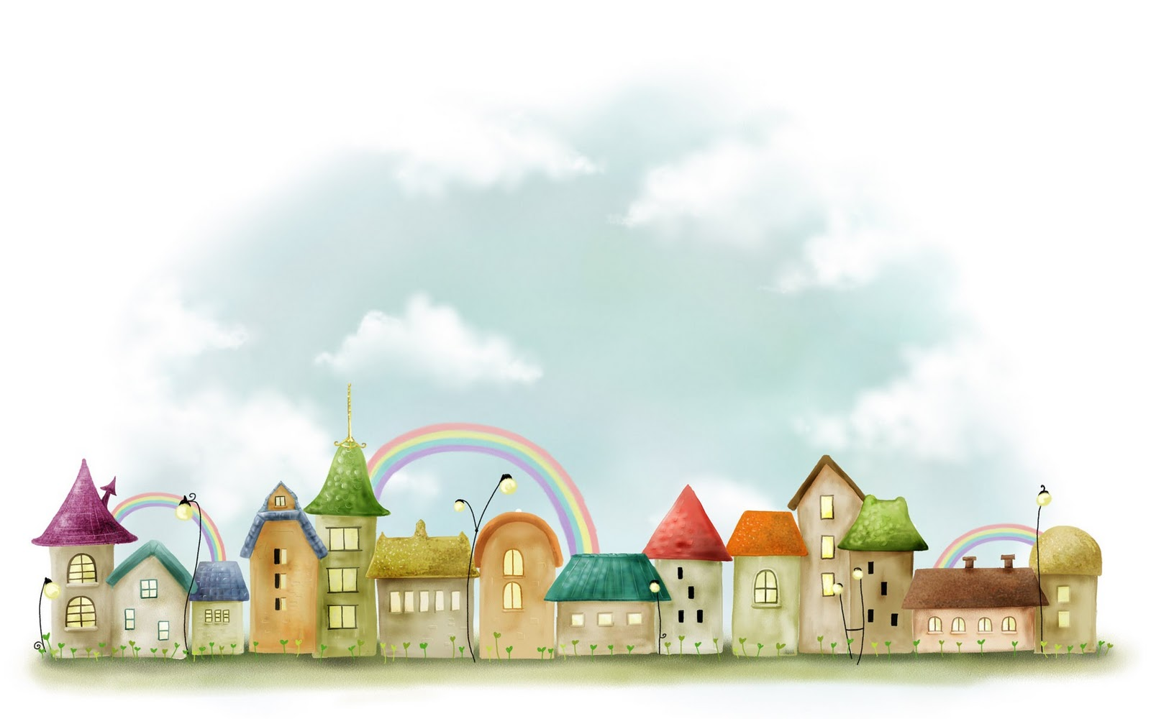

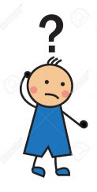

1. Nhận xét về việc sử dụng trang phục phù hợp theo mùa của em.
2. Hãy chia sẻ với bạn vì sao phải sử dụng trang phục theo mùa.
Có rất nhiều lý do khiến chúng ta thường mặc thiếu trang phục khi ra ngoài như: ngủ quên, vội vàng, không theo dõi bản tin thời tiết,… đặc biệt là những ngày chuyển mùa khiến cho cơ thể chúng ta dễ bị nhiễm bệnh. Vì vậy bản thân mỗi người hãy tự giác sắp xếp thời gian, hoạt động, theo dõi các bản tin, chuẩn bị đồ đầy đủ trước khi ra ngoài để bảo vệ chính bản thân mình một cách tốt nhất.
Bạn đã lựa chọn trang phục phù hợp theo mùa chưa?
Bạn có thường hay quên đồ (mũ, áo, …) khi đi ra ngoài không?
Bạn cảm thấy mình có cần phải thay đổi thói quen nào không?

Slide 7
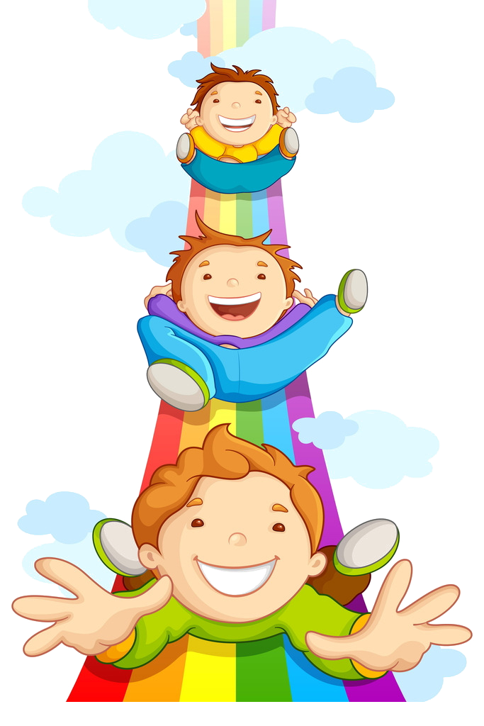


Những ngày chuyển mùa, thời tiết thay đổi nên cơ thể người dễ bị nhiễm các bệnh như: cúm, viêm phổi,….

Slide 8
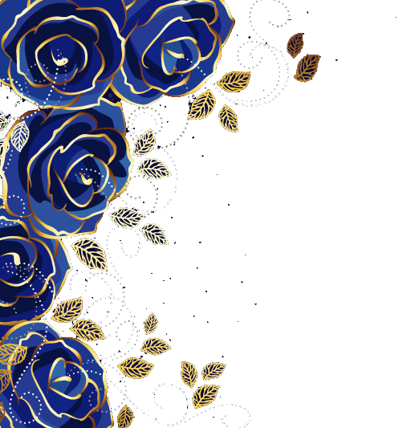
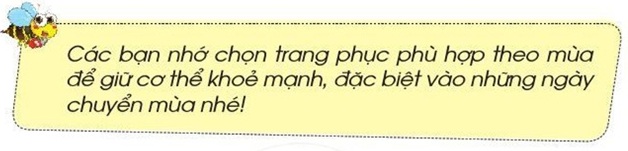

Slide 9

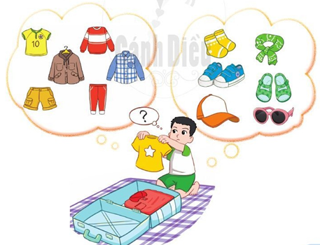
Hoạt động 7: XỬ LÝ TÌNH HUỐNG
Vào dịp Tết Nguyên đán, bạn An sẽ được đi chơi Hà Nội. Nếu là bạn An, em sẽ lựa chọn trang phục như thế nào cho phù hợp?

Slide 10
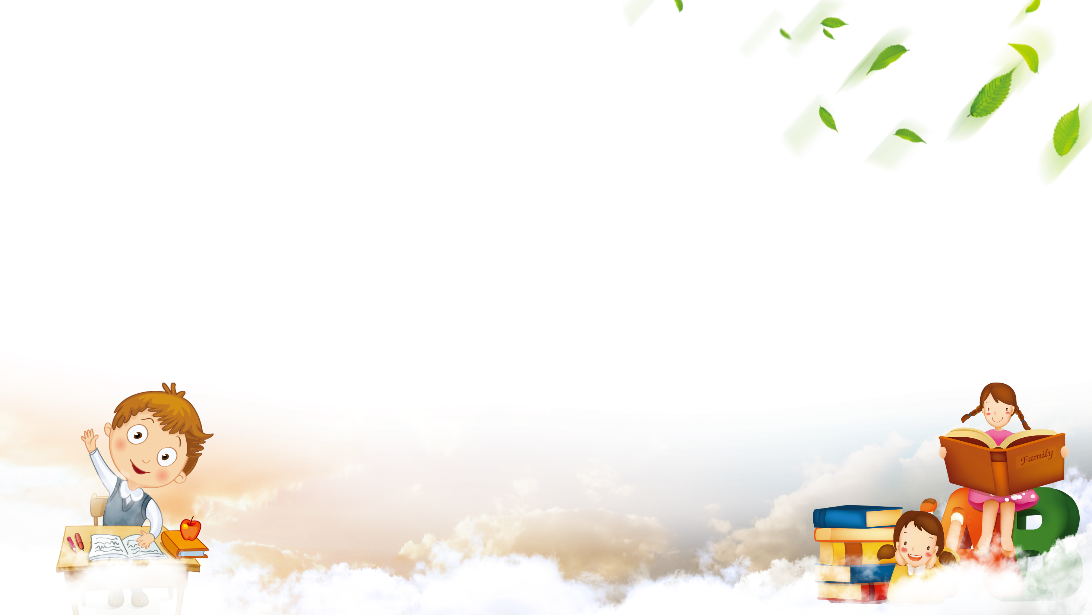
Bạn An nên chọn một số trang phục phù hợp như: khăn, mũ, áo len, áo khoác, giày, tất, quần dài, ô,… tùy thuộc theo tình hình thời tiết ở Hà Nội.
Tết Nguyên đán vào tháng nào trong năm? Mùa nào ở Hà Nội?
Theo bạn, bạn An nên chuẩn bị những trang phục nào?
Tết Nguyên đán thường vào khoảng từ cuối tháng 1 đến tháng 2 dương lịch của mùa xuân.

Slide 11
Các bạn ơi! Các bạn hãy nhớ chú ý theo dõi thời tiết trước khi ra ngoài để bản thân biết lựa chọn trang phục phù hợp và nhắc nhở người thân mình cùng thực hiện để giữ gìn sức khỏe thật tốt nhé!

Slide 12
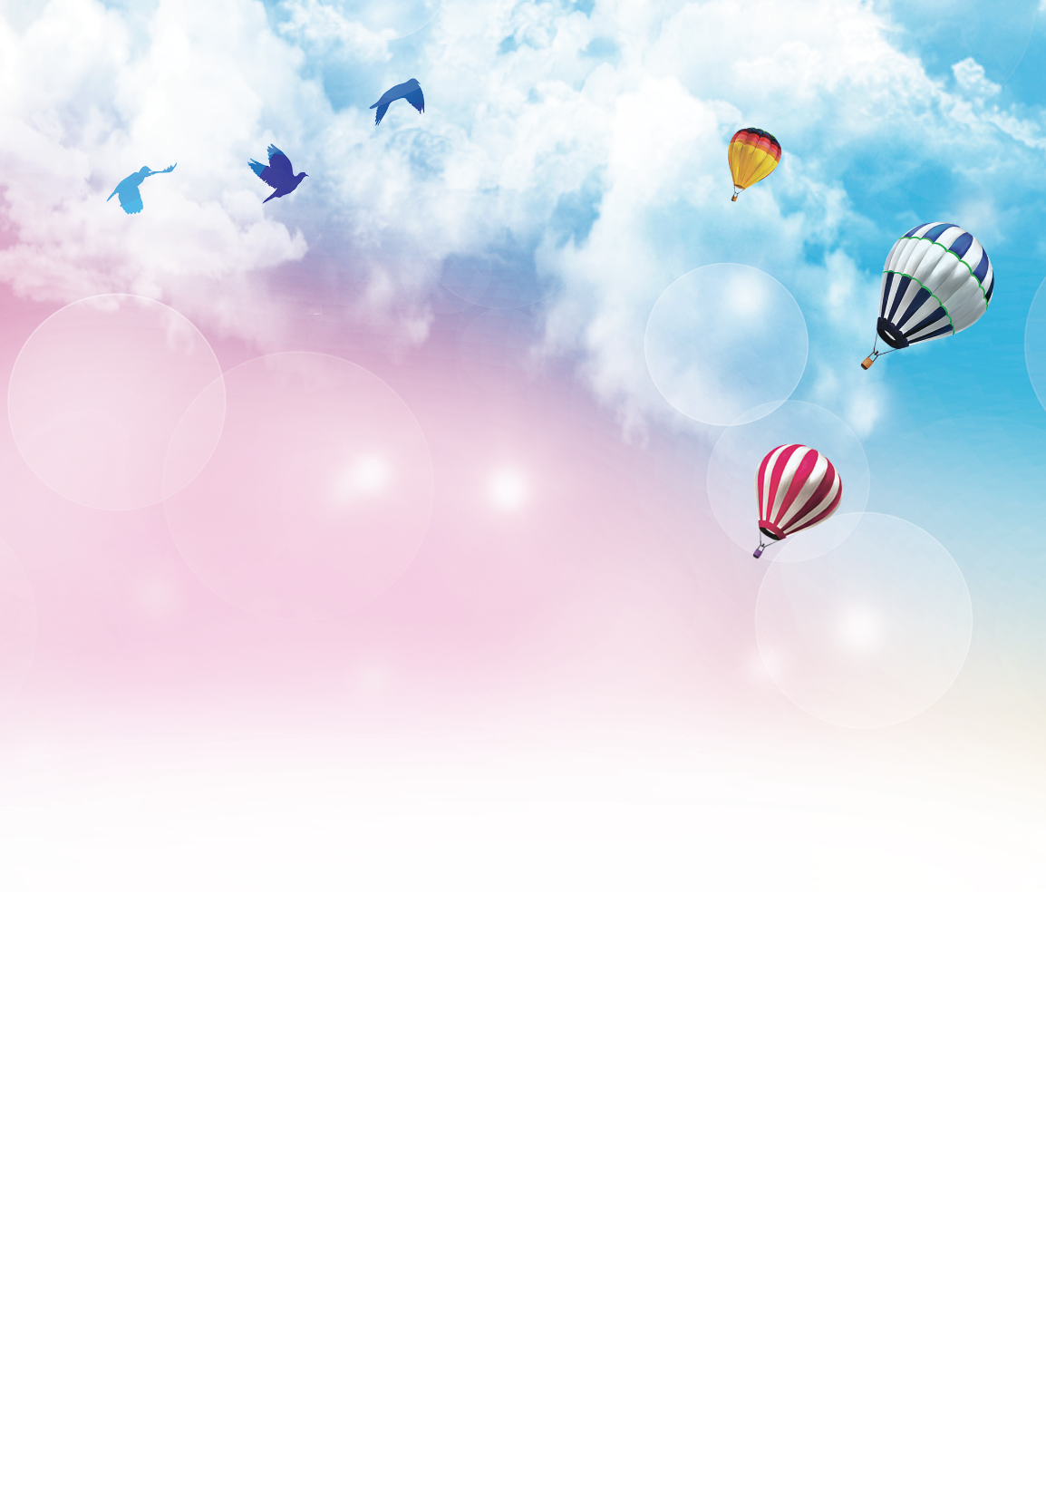
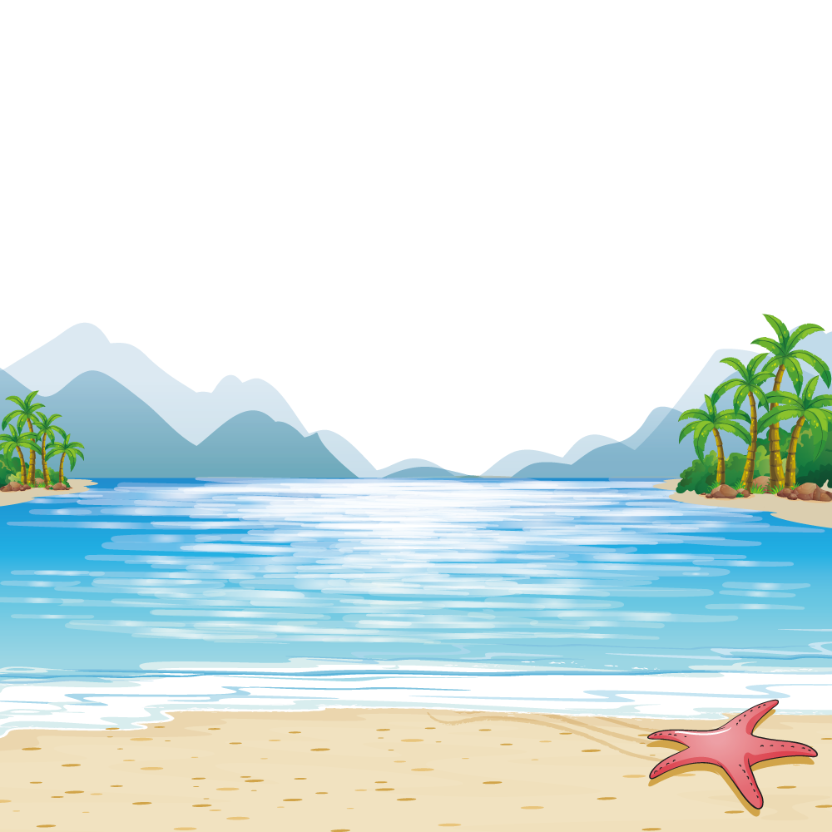
TẠM BIỆT CÁC EM!

